Slide 1
Karya semi Ilmiah (Populer)
By: Mutia

Slide 2
Definisi:
Karya tulis yang berpedoman pada standar ilmiah, namun disajikan dengan menggunakan bahasa yang populer (umum) sehingga mudah dipahami oleh masyarakat dan menarik untuk dibaca.

Slide 3
Karakteristik Karya semi ilmiah (populer):
berada diantara ilmiah dan tidak ilmiah namun mencantumkan sumber rujukan.
Biasanya tulisan dimuat dalam media massa (jurnal, surat kabar, majalah).
Contoh: artikel, editorial, opini

Slide 4
Perbedaannya:
Artikel: ditulis berdasarkan fakta dan topik yang disesuaikan dengan kebutuhan pembaca .
Terdiri atas artikel hasil penelitian dan artikel hasil pemikiran.

Slide 5
Ciri-ciri artikel:
ditulis singkat, padat, jelas, dan dibahas dengan lengkap dan tuntas
bersumber dari fakta/faktual
Tidak plagiat
isi sesuai fakta yang didapat dari referensi/narasumber
topik disesuaikan dengan fokus kajian lembaga yang akan mempublikasikan artikel tersebut

Slide 6
Lanjutan:
Editorial: ditulis berdasarkan topik yang sedang hangat diperbincangkan, berupa pendapat atau pandangan redaksi mass media terhadap suatu peristiwa yang sedang hangat diperbincangkan saat itu.
Penulis tetap melengkapi pendapatnya dengan fakta, bukti, dan argumentasi yang logis.

Slide 7
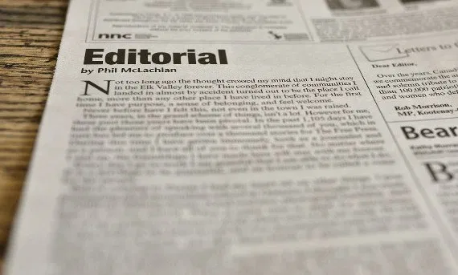
Contoh:

Slide 8
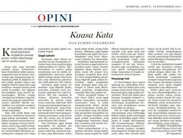
Opini:

Slide 9
Layout Karya Ilmiah Populer

Slide 10
elemen teks
elemen visual
invisible element
untuk menyampaikan informasi dengan lengkap dan tepat, serta kenyamanan dalam membaca termasuk kemudahan mencari informasi yang dibutuhkan dan estetika.

Slide 11
Elemen teks:
1. Judul (Head/Headline):
Terdiri atas beberapa kata singkat
berukuran besar
jenis huruf harus menarik (estetika)
dekoratif
tidak terlalu formal

Slide 12
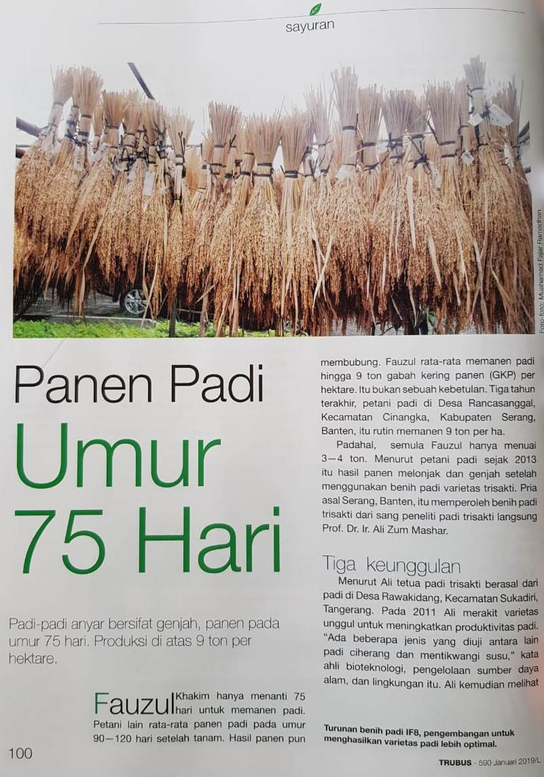

Slide 13
2. Deck:
gambaran singkat tentang topik yang dibicarakan pada isi tulisan (bodytext)
biasanya ada di antara judul dan isi
sebagai pengantar,sebelum membaca isi tulisan
ukuran hurufnya lebih kecil dari judul tapi tidak sekecil huruf pada isi
jenis huruf yang digunakan berbeda dengan judul
dapat menggunakan jenis huruf yang sama tetapi warna deck dibedakan dengan judul dan isi tulisan
dipengaruhi oleh luas area halaman yang tersedia dan panjang pendeknya artikel

Slide 14
3. Isi (bodytext):
Keberhasilan bodytext ditentukan oleh judul, deck dan gaya penulisan yang menarik

Slide 15
4. Caption:
keterangan yang menyertai elemen visual
dicetak dalam ukuran kecil
dibedakan gaya atau jenis hurufnya dengan bodytext dan elemen teks lainnya.

Slide 17
5. Callouts:
merupakan keterangan yang menyertai elemen visual
ditulis dalam suatu bidang atau memiliki garis-garis yang menghubungkannya dengan bagian-bagian dari elemen visualnya.

Slide 18


Slide 19
6. Initial Caps:
huruf awal yang berukuran besar dari kata pertama pada paragraf
bersifat estetis
hanya terdapat satu initial caps di dalam satu naskah.

Slide 21
7. Indent:
baris pertama paragraf yang menjorok masuk ke dalam

Slide 22
8. Lead line:
beberapa kata pertama atau seluruh kata di baris paling awal pada tiap paragraf.
Cara membedakan lead line adalah dengan melihat atribut hurufnya, bisa berupa jenis huruf, atau ukuran huruf.

Slide 23
9. Header dan Footer:
Header: area diantara sisi atas kertas dan margin atas.
Footer: area diantara sisi bawah kertas dan margin bawah.
Header dan Footer bisa berisi Running head, Footnote, nomor halaman, dan informasi lainnya.

Slide 24
10. Running head:
merupakan judul buku, bab atau topik yang sedang dibaca, nama pengarang atau informasi lainnya yang berulang-ulang ada pada tiap halaman dan posisinya tidak berubah.
Running head: ditempatkan di header atau footer.

Slide 26
11. Nomor halaman:
untuk memudahkan pembaca mengingat lokasi tulisan.
lebih baik bila disertai dengan daftar isi (index)

Slide 27
elemen visual:
semua elemen bukan teks yang ada dalam sebuah layout:
Foto: memberi kesan ”dapat dipercaya”
Artworks: semua jenis karya seni bukan fotografi (ilustrasi, kartun, sketsa)
Informational graphic (infographic): fakta dan data statistik dari hasil survey (penelitian) yang disajikan dalam bentuk grafik, diagram, tabel, atau peta

Slide 28
4. garis: mempunyai sifat yang fungsional antara lain membagi suatu area, penyeimbang berat, dan sebagai elemen pengikat sistem desain agar terjaga kesatuannya
5. Kotak: biasanya berisi tulisan yang bersifat tambahan dari tulisan utama. Bila letaknya dipinggir halaman disebut dengan sidebar. Elemen visual sering diberi kotak agar terlihat lebih rapi.

Slide 29
6. Point: suatu daftar atau list yang mempunyai beberapa baris berurutan kebawah, biasanya di depan tiap barisnya diberi penanda berupa angka (numbering) atau simbol (digbats).

Slide 30
Invisible element:
merupakan fondasi atau kerangka yang berfungsi sebagai acuan penempatan semua elemen layout lainnya, yaitu:
Margin
Grid

Slide 31
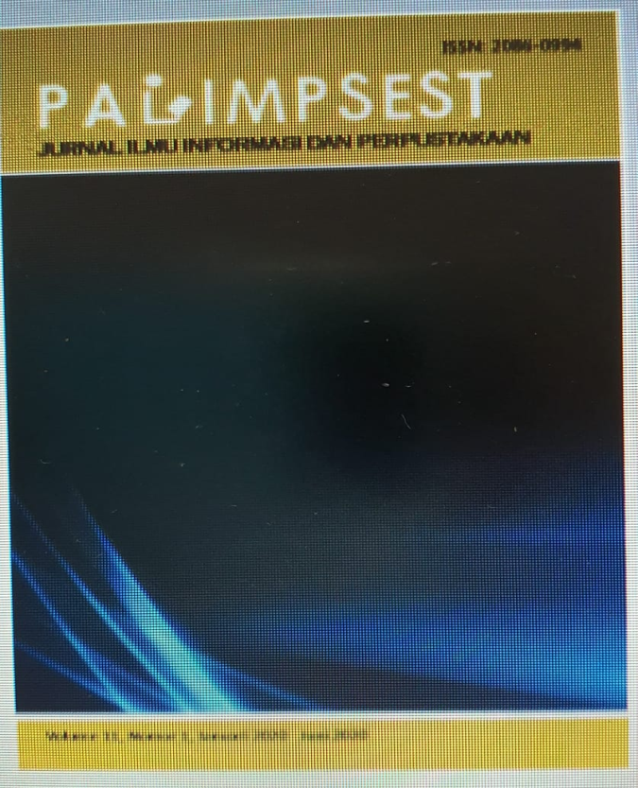
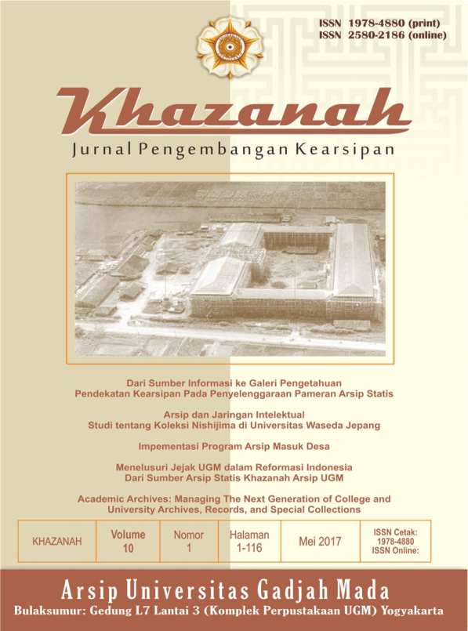
Contoh jurnal:

Slide 32
Silahkan baca:
Dalman, Menulis Karya Ilmiah, Jakarta: Rajawali Pers, 2012.
Sebagian isi materi ppt ini diakses dari: http://file.upi.edu/Direktori/FPTK/JUR._PEND._KESEJAHTERAAN_KELUARGA/197101101998022-WINWIN_WIANA/KARYA_TULIS_ILMIAH_POPULER_.pdf

Slide 33
Terima Kasih

